Slide 1
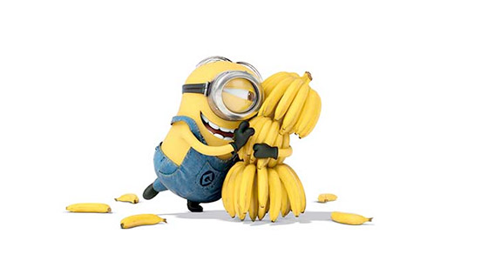
5°B
English
Semaine du 20 au 24 avril 2020.

Slide 2
Liens utiles
Les précédentes séances sur le blog
Un bon dictionnaire en ligne
Votre espace Quizlet

Slide 3
Tu verras apparaître ces boutons aux coins des diapositives. Voici à quoi ils servent.
S1
Liens cliquables pour aller aux premières pages de chaque séance.
S2
S3
Lien cliquable pour aller à la page de répartition des séances.
Liens cliquables pour aller aux sommaires des chapitres.
1
2

Slide 4
Découpage conseillé des séances de travail. | Temps de travail conseillé.
Séance 1 Pages 7 8 9 10 11 12 | De 30 à 45 minutes.
Séance 2 Pages 13 14 15 | De 30 à 45 minutes.
Séance 3 Pages 17 18 19 20 | De 30 à 45 minutes.
S1
S2
S3

Slide 5

The Hungry Games
Top Chef USA.
Land of food.

Slide 6
1) Top Chef USA.
Observe -> image.
Read and learn -> vocabulary.
Describe the image.
Personality test: can you be the next Hungry Games chef?
Write your application to participate in the Hungry Games challenge.
1

Slide 7
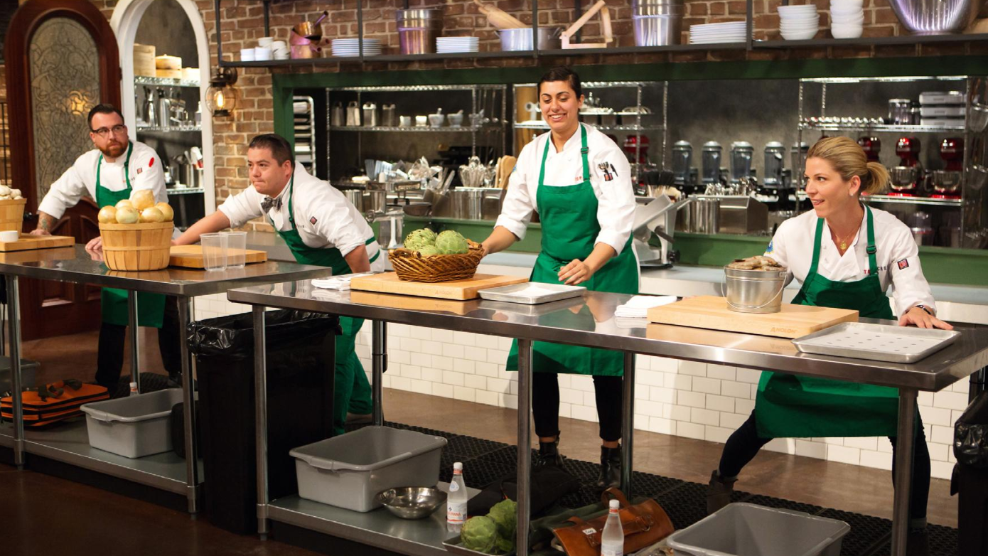
a) Observe.
S1
Top Chef USA, Season 14, 2016
1

Slide 8
b) Read and learn the vocabulary.
S1
Catégorie | Mot anglais | Traduction
noms communs | a photograph (pluriel : photographs) a contestant (pluriel : contestants) a shirt (pluriel : shirts) an apron (pluriel : aprons) a kitchen (pluriel : kitchens) a TV show (pluriel : TV shows) a cook (pluriel : cooks) a chef (pluriel : chefs) a cooking show (pluriel : cooking shows) a quality (pluriel : qualities) | une photographie un candidat une chemise un tablier une cuisine une émission de télévision un cuisinier un chef une émission culinaire une qualité
1

Slide 9
S1
Catégorie | Mot anglais | Traduction
noms communs | a utensil (pluriel : utensils) a bowl (pluriel : bowls) a plate (pluriel : plates) a rolling pin (pluriel : rolling pins) a cutting board (pluriel : cutting boards) a blender (pluriel : blenders) a measuring jug (pluriel : measuring jugs) a saucepan (pluriel : saucepans) a frying pan (pluriel : frying pans) a tray (pluriel : trays) | un ustensile, un couvert un bol une assiette un rouleau à pâtisserie une planche à découper un mixeur un verre doseur une casserole une poêle un bac
1

Slide 10
S1
Catégorie | Mot anglais | Traduction
adjectifs | famous white green ready good calm patient fast | célèbre blanc vert prêt bon calme patient rapide
1

Slide 11
S1
Catégorie | Mot anglais | Traduction
adjectifs | quick creative old young passionate organized hard-working punctual | rapide créatif vieux jeune passionné organisé travailleur ponctuel
1

Slide 12
S1
Catégorie | Mot anglais | Traduction
prépositions | around under | autour de sous, en-dessous de
adverbes | very | très
verbes | wear be cook need react | porter (des vêtements) être cuisiner avoir besoin de réagir
expressions | you need to be … older than younger than the best sense of humor | il faut que tu sois … plus âgé que plus jeune que le meilleur sens de l’humour
1

Slide 13
c) Describe the image.
S2
Who are these people? Qui sont ces personnes ? | What utensils do you see on the picture? Quels ustensiles vois-tu sur l’image ?
How many are they? Combien sont-elles ? | Do you know this TV show? Connais-tu cette émission de télévision ?
What are they wearing? Que portent-elles ? | What are the qualities of a good chef? Quelles sont les qualités d’un bon chef ?
What are they doing? Que sont-elles en train de faire ? | Do you need to be calm to be a chef? Faut-il être calme pour être un chef ?
1

Slide 14

d) Have you got the qualities to be the next Hungry Games chef?
Circle your answer for each question.
S2
Are you older than 8? | YES | NO
Are you younger than 14? | YES | NO
Are you creative? | YES | NO
Are you passionate? | YES | NO
Are you calm under pressure? | YES | NO
Are you patient? | YES | NO
Are you organised? | YES | NO
Are you quick to react? | YES | NO
Do you have a sense of humor? | YES | NO
Are you hard-working? | YES | NO
Are you punctual? | YES | NO
1

Slide 15
e) Lis la présentation de Malcolm et présente-toi de la même façon afin de participer au Hungry Games Challenge.
S2
Hello! My last name is Taste and my first name is Malcolm. I am a twelve-year-old American boy. I will be the best contestant because I am passionate about cooking, I am quick to react and I have a good sense of humor. Plus, I am very punctual!
1

Slide 16
2) Land of food.
Observe -> image.
Read and learn the vocabulary.
Place the correct word for each ingredient on the picture.
Draw and complete a food mind map.
Semaine prochaine.
2

Slide 17
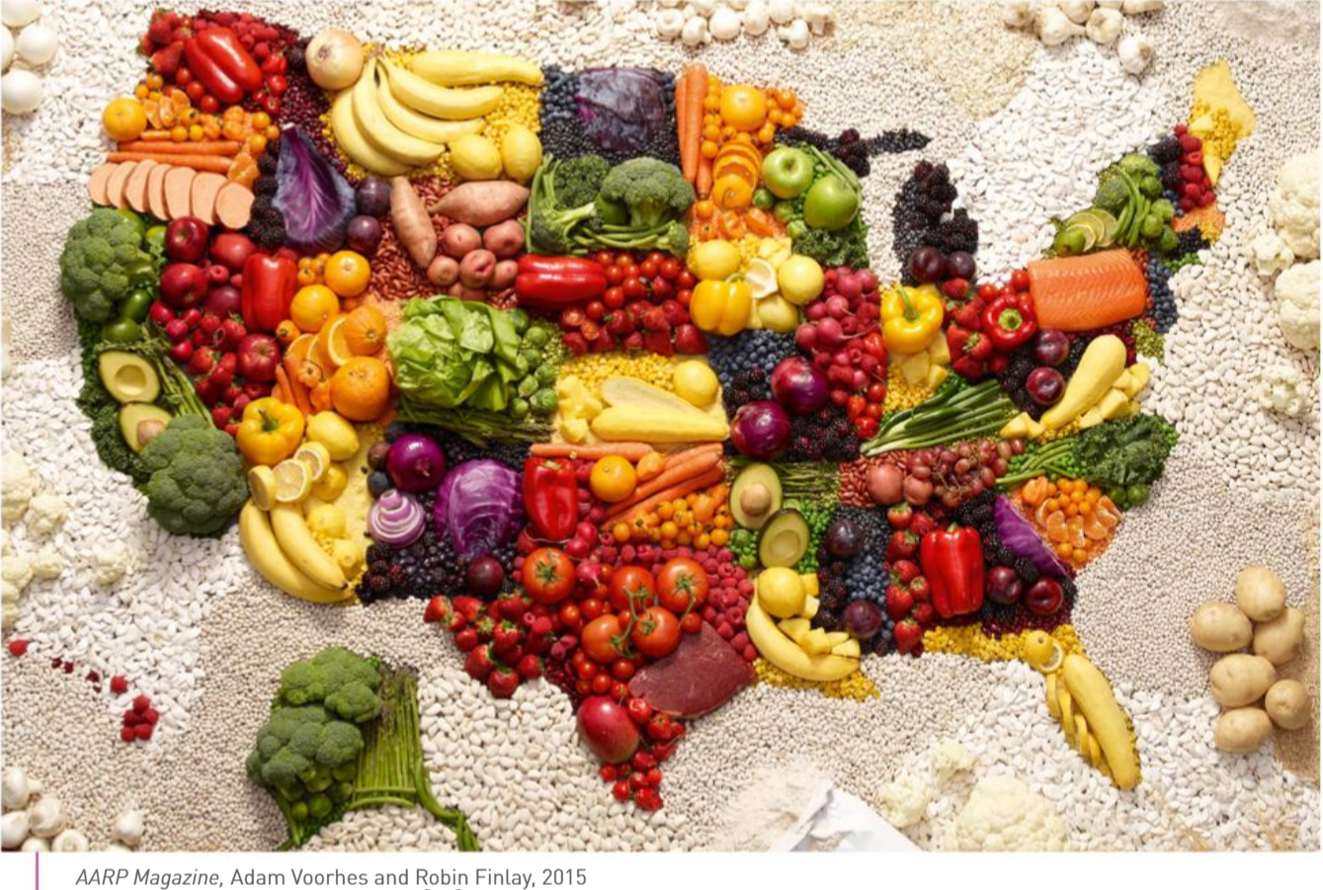
a) Observe:
S3
2

Slide 18
b) Read and learn the vocabulary.
S3
Type d’aliment | Mot anglais | Pluriel du mot anglais | Traduction du mot anglais
fruits fruits | a tangerine an orange a lemon an apple a banana a pear grapes a raspberry a blueberry a strawberry a blackberry black currant a tomato an avocado | tangerines oranges lemons apples bananas pears raspberries blueberries strawberries blackberries tomatoes avocados | une mandarine une orange un citron une pomme une banane une poire du raisin une framboise une myrtille une fraise une mûre du cassis une tomate un avocat
2

Slide 19
S3
Type d’aliment | Mot anglais | Pluriel du mot anglais | Traduction du mot anglais
vegetables légumes | a sweet potato a potato lettuce a carrot a radish a bean a pepper an asparagus broccoli cabbage red cabbage an onion | sweet potatoes potatoes carrots radishes beans peppers asparaguses onions | une patate douce une pomme de terre de la laitue, salade une carotte un radis un haricot un poivron une asperge du brocoli du chou du chou rouge un oignon
2

Slide 20
S3
Type d’aliment | Mot anglais | Traduction du mot anglais
meat viande | beef veal lamb pork game | du bœuf du veau de l’agneau du porc du gibier
poultry volaille | chicken turkey | du poulet de la dinde
fish poisson | salmon cod salted cod | du saumon du cabillaud de la morue
seafood fruits de mer | shrimps lobster mussels oysters | crevettes du homard moules huîtres
2

Slide 21
Bye!
S1
S2
S3
1
2

